Slide 1
Работа ФУМО 24.00.00 «Авиационная и ракетно-космическая техника» в 2016/2017 учебном году
Федеральное учебно-методическое управление по укрупненной группе специальностей и направлений подготовки 24.00.00 «Авиационная и ракетно-космическая техника»
22 сентября 2017 г. , Алушта
Луценко Александр Юрьевич – зам. председателя УМО по орг. работе, к.т.н., доцент кафедры СМ-3 «Динамика и управление полетом ракет и космических аппаратов»
МГТУ им. Н.Э. Баумана
aulutsenko@mail.ru

Slide 2
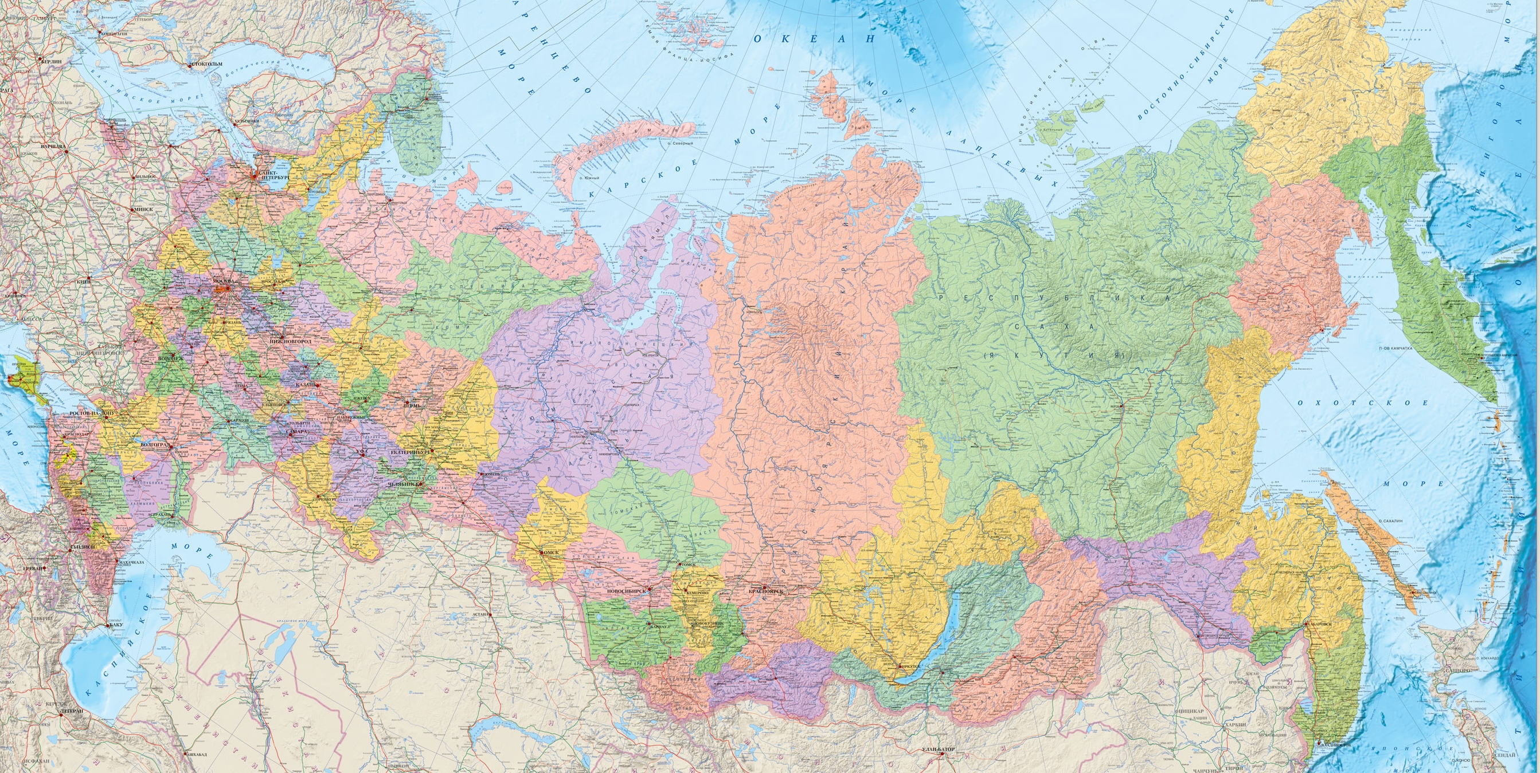
Вузы, готовящие студентов по группе 24.00.00
Военно-космическая академия им. А.Ф. Можайского (Санкт-Петербург)
БГТУ «Военмех» им. Д.Ф Устинова (Санкт-Петербург)
ГУАП (Санкт-Петербург)
ИТМО (Санкт-Петербург)
ВА РВСН (Балашиха)
МАИ (НИУ) (Москва)
МГТУ им. Н.Э. Баумана (Москва)
МФТИ (Москва)
МГОТУ (Королев)
Московский технологический университет (Москва)
ВГТУ
ВУНЦ «ВВА»
(Воронеж)
ГУ «Дубна»
(Дубна)
РГАТУ им Соловьева (Рыбинск)
ТулГУ
(Тула)
НГТУ им. Р.Е. Алексеева (Нижний Новгород)
ДГТУ
ЮФУ
(Ростов-на-Дону)
КНИТУ им. А.Н.Туполева (Казань)
ПНИПУ (Пермь)
ИжГТУ им. М.Т. Калашникова (Ижевск)
Самарский
университет
(Самара)
УГАТУ (Уфа)
ЮУрГУ (НИУ) (Челябинск)
ОГУ
(Оренбург)
УлГТУ (Ульяновск)
УлГУ (Ульяновск)
ОмГТУ (Омск)
ТГУ (Томск)
КмАГТУ
(Комсомольск-на-Амуре)
ВолгГТУ (Волгоград)
НГТУ
(Новосибирск)
СибГАУ (Красноярск)
АлтГТУ (Барнаул)
ИрНИТУ (Иркутск)
АмГУ
(Благовещенск)
ВСГУТУ (Улан-Удэ)
ДВФУ (Владивосток)

Slide 3
Федеральное УМО «Авиационная и ракетно-космическая техника»
Военно-космическая академия им. А.Ф. Можайского (Санкт-Петербург)
БГТУ «Военмех» им. Д.Ф Устинова (Санкт-Петербург)
ГУАП (Санкт-Петербург)
ИТМО (Санкт-Петербург)
ВА РВСН (Балашиха)
МАИ (НИУ) (Москва)
МГТУ им. Н.Э. Баумана (Москва)
МФТИ (Москва)
МГОТУ (Королев)
Московский технологический университет (Москва)
ВГТУ
ВУНЦ «ВВА»
(Воронеж)
ГУ «Дубна»
(Дубна)
РГАТУ им Соловьева (Рыбинск)
ТулГУ
(Тула)
НГТУ им. Р.Е. Алексеева (Нижний Новгород)
ДГТУ
ЮФУ
(Ростов-на-Дону)
КНИТУ им. А.Н.Туполева (Казань)
ПНИПУ (Пермь)
ИжГТУ им. М.Т. Калашникова (Ижевск)
Самарский
университет
(Самара)
УГАТУ (Уфа)
ЮУрГУ (НИУ) (Челябинск)
ОГУ
(Оренбург)
УлГТУ (Ульяновск)
УлГУ (Ульяновск)
ОмГТУ (Омск)
ТГУ (Томск)
КмАГТУ
(Комсомольск-на-Амуре)
ВолгГТУ (Волгоград)
НГТУ
(Новосибирск)
СибГАУ (Красноярск)
АлтГТУ (Барнаул)
ИрНИТУ (Иркутск)
АмГУ
(Благовещенск)
ВСГУТУ (Улан-Удэ)
ДВФУ (Владивосток)

Slide 4
Федеральное УМО «Авиационная и ракетно-космическая техника»
Совет УМО Авиационная и ракетно-космическая техника
НМС объединения по ракетно-космическому направлению
НМС объединения по авиационному направлению
НМС объединения по аспирантуре
НМС по специальным направлениям деятельности
Бакалавриат и магистратура – 3+3 Специалитет - 3
Бакалавриат и магистратура – 2+2 Специалитет - 4
Научные специальности - 15
4

Slide 5
НМС объединения по ракетно-космическому направлению
Бакалавры-Магистры 24.03 и 24.04
Системы управления движением и навигация (24.03.02 и 24.04.02)
Ракетные комплексы и космонавтика (24.03.01 и 24.04.01)
Баллистика и гидроаэродинамика (24.03.03 и 24.04.03)
Специалисты 24.05
Навигационно-баллистическое обеспечение применения космической техники (24.05.04)
Проектирование, производство и эксплуатация ракет и ракетно-космических комплексов (24.05.01)
Системы управления ЛА (24.05.06)
Председатель НМС: д.т.н., профессор С.В. Резник (МГТУ им. Н.Э. Баумана)
5

Slide 6
НМС объединения по авиационному направлению
Бакалавры-Магистры 24.03 и 24.04
Двигатели ЛА (24.03.05 и 24.04.05)
Авиастроение (24.03.04 и 24.04.04)
Специалисты 24.05
Испытание летательных аппаратов (24.05.03)
Проектирование авиационных и ракетных двигателей (24.05.02)
Интегрированные системы ЛА (24.05.05)
Самолето- вертолетостроение (24.05.07)
Председатель НМС: к.ф.н., доцент А.Ю. Сидоров (МАИ (НИУ))
6

Slide 7
Ракетостроение и космонавтика
Направления подготовки и специальности
Высшие учебные заведения
Ракетные комплексы и космонавтика (24.03.01 и 24.04.01)
Проектирование, производство и эксплуатация ракет и ракетно-космических комплексов (24.05.01)
ВА РВСН им. Петра Великого (Балашиха)
Амурский государственный университет (АмГУ) (Благовещенск)
БГТУ «Военмех» им. Д.Ф. Устинова (Санкт-Петербург)
Военная академия РВСН им. Петра Великого
ИжГТУ им. М.Т. Калашникова (Ижевск)
МАИ (НИУ)
МГТУ им. Н.Э. Баумана
ОмГТУ (Омск)
Оренбургский государственный ун-т
Санкт-Петербургский нац. иссл. ун-т инф. технологий, механики и оптики (ИТМО)
СНИУ им. С.П.Королева (Самара)
СибГАУ (Красноярск)
Тульский гос. университет (ТулГУ)
ЮУрГУ (Челябинск)
Кураторы:
д.т.н., профессор, чл.-корр. РАН О.М. Алифанов (МАИ (НИУ))
д.т.н., профессор С.В. Резник (МГТУ им. Н.Э. Баумана)
7

Slide 8
Системы управления
Направления подготовки и специальности
Высшие учебные заведения
Системы управления движением и навигация (24.03.02 и 24.04.02)
Системы управления ЛА (24.05.06)
Академия им. Можайского (Санкт-Петербург)
БГТУ «Военмех» (Санкт-Петербург)
ВА РВСН им. Петра Великого (Балашиха)
ГУАП (Санкт-Петербург)
ИТМО (Санкт-Петербург)
КНИТУ (Казань)
МАИ (НИУ)
МГТУ им. Н.Э. Баумана
МФТИ
НГТУ (Новосибирск)
ПНИПУ (Пермь)
СНИУ им. С.П.Королева (Самара)
СибГАУ (Красноярск)
ТулГУ (Тула)
УГАТУ (Уфа)
ЮУрГУ (Челябинск)
Кураторы:
к.т.н., доцент Ю.Г. Следков (МАИ (НИУ))
д.т.н., профессор, академик РАН Е.А. Микрин (МГТУ им. Н.Э. Баумана)
8

Slide 9
Аэродинамика, баллистика и управление полетом
Направления подготовки и специальности
Высшие учебные заведения
Баллистика и гидроаэродинамика (24.03.03 и 24.04.03)
Навигационно-баллистическое обеспечение применения космической техники (24.05.04)
Академия им. Можайского (Санкт-Петербург)
БГТУ «Военмех» им. Д.Ф Устинова (Санкт-Петербург)
МАИ (НИУ)
МГТУ им. Н.Э. Баумана
НГТУ (Новосибирск)
ТулГУ (Тула)
МФТИ
Кураторы:
д.т.н., профессор А.В. Ефремов (МАИ (НИУ))
д.т.н., профессор, чл.-корр. РАН В.А. Соловьев (МГТУ им. Н.Э. Баумана)
9

Slide 10
Авиастроение
Направления подготовки и специальности
Высшие учебные заведения
Авиастроение (24.03.04 и 24.04.04)
Самолето- вертолетостроение (24.05.07)
ВГТУ (Воронеж)
ИрНИТУ (Иркутск)
КНИТУ (Казань)
КмАГТУ (Комсомольск-на-Амуре)
МАИ (НИУ)
НГТУ (Новосибирск)
НГТУ им. Р.Е. Алексеева (Нижний Новгород)
РГАТУ им. П.А.Соловьева (Рыбинск)
СНИУ им. С.П.Королева (Самара)
УГТУ (Ульяновск)
УГУ (Ульяновск)
ЮУрГУ (Челябинск)
Кураторы:
д.т.н., профессор А.В. Ефремов (МАИ (НИУ))
к.т.н., профессор Ю.М. Игнаткин (МАИ (НИУ))
10

Slide 11
Двигателестроение
Направления подготовки и специальности
Высшие учебные заведения
Двигатели ЛА (24.03.05 и 24.04.05)
Проектирование авиационных и ракетных двигателей (24.05.02)
Академия им. Можайского (Санкт-Петербург)
БГТУ «Военмех» (Санкт-Петербург)
ВГТУ (Воронеж)
ИжГТУ им. М.Т. Калашникова (Ижевск)
КНИТУ им. А.Н.Туполева (Казань)
МАИ (НИУ)
МГТУ им. Н.Э. Баумана
ОмГТУ (Омск)
ПНИПУ (Пермь)
РГАТУ им. П.А. Соловьева (Рыбинск)
СНИУ им. С.П.Королева (Самара)
СибГАУ (Красноярск)
Тульский гос. университет (ТулГУ)
УГАТУ (Уфа)
УлГУ (Ульяновск)
ЮУрГУ (Челябинск)
Кураторы:
д.т.н., профессор Д.А. Ягодников (МГТУ им. Н.Э. Баумана)
к.т.н., доцент В.П. Монахова (МАИ (НИУ))
11

Slide 12
Испытание ЛА
Направления подготовки и специальности
Высшие учебные заведения
Испытание летательных аппаратов (24.05.03)
ВА РВСН им. Петра Великого (Балашиха)
МАИ (НИУ)
МГТУ им. Н.Э. Баумана
МФТИ
РГАТУ им. П.А. Соловьева (Рыбинск)
Куратор:
д.т.н., профессор В.В. Родченко (МАИ (НИУ))
12

Slide 13
Интегрированные системы ЛА
Направления подготовки и специальности
Высшие учебные заведения
Интегрированные системы ЛА (24.05.05)
ВУНЦ ВВС «ВВА им. проф. Н.Е. Жуковского и Ю.А.Гагарина»
МАИ (НИУ)
МФТИ
РГАТУ им. П.А. Соловьева (Рыбинск)
Куратор:
к.т.н., доцент К.М. Тихонов (МАИ (НИУ))
13

Slide 14
Контингент по специальностям группы «Ракетостроение» (по состоянию на 01.10.2016)
№ п/п | ВУЗ | 24.03.01 | 24.04.01 | 24.03.02 | 24.04.02 | 24.03.03 | 24.04.03 | 24.05.01 | 24.05.04 | 24.05.06 | Сумма
1 | АмГУ | 20 |  |  |  |  |  | 27 |  |  | 47
2 | БГТУ "ВОЕНМЕХ" | 263 | 46 |  |  | 58 | 8 | 351 | 65 | 111 | 902
3 | ВолгГТУ |  |  |  |  |  |  | 105 |  |  | 105
4 | ВГТУ |  |  |  |  |  |  |  |  |  | 0
5 | ИжГТУ им. М.Т. Калашникова |  | 0 |  |  |  |  | 111 |  |  | 111
6 | ИрНИТУ |  |  |  |  |  |  |  |  |  | 0
7 | КНИТУ им.А.Н.Туполева |  |  | 31 |  |  |  |  |  |  | 31
8 | КмАГТУ |  |  |  |  |  |  |  |  |  | 0
9 | МАИ (НИУ) | 368 | 134 | 120 |  | 307 | 61 | 1034 |  | 556 | 2580
10 | МГТУ им. Н.Э. Баумана | 145 | 43 |  | 3 |  | 6 | 1168 | 238 | 1160 | 2763
11 | МФТИ |  |  |  | 11 |  |  |  |  |  | 11
12 | ТГУ |  |  |  | 43 |  | 6 |  |  |  | 49
13 | НГТУ |  |  |  | 64 |  | 18 |  |  |  | 82
14

Slide 15
Контингент по специальностям группы «Ракетостроение» (по состоянию на 01.10.2016)
№ п/п | ВУЗ | 24.03.01 | 24.04.01 | 24.03.02 | 24.04.02 | 24.03.03 | 24.04.03 | 24.05.01 | 24.05.04 | 24.05.06 | Сумма
14 | ОмГТУ | 71 | 18 |  |  |  |  | 222 |  |  | 311
15 | ОГУ | 29 | 24 |  |  |  |  |  |  |  | 53
16 | ПНИПУ |  |  | 55 | 25 |  |  |  |  |  | 80
17 | Самарский университет | 75 | 44 |  | 30 |  |  | 345 |  |  | 494
18 | ГУАП |  |  | 81 | 19 |  |  |  |  | 60 | 160
19 | ИТМО |  | 17 | 25 | 32 |  |  |  |  |  | 74
20 | СибГАУ | 52 | 43 | 68 | 32 |  |  | 223 |  | 130 | 548
21 | МГОТУ |  |  |  |  |  |  | 117 |  |  | 117
22 | ТулГУ |  |  | 79 | 29 | 10 | 23 | 105 |  | 74 | 320
23 | УГАТУ |  |  |  |  |  |  |  |  | 140 | 140
24 | ЮУрГУ (НИУ) | 49 | 17 | 36 | 5 |  |  | 166 |  | 59 | 332
 | Сумма | 1072 | 386 | 495 | 293 | 375 | 122 | 3974 | 303 | 2290 | 9310
15

Slide 16
Контингент по специальностям группы «Авиастроение» (по состоянию на 01.10.2016)
№ п/п | ВУЗ | 24.03.04 | 24.04.04 | 24.03.05 | 24.04.05 | 24.05.02 | 24.05.03 | 24.05.05 | 24.05.07 | Сумма
1 | АлтГТУ |  |  |  |  | 65 |  |  |  | 65
2 | БГТУ "ВОЕНМЕХ" |  |  | 73 | 19 | 151 |  |  |  | 243
3 | ВГТУ |  |  |  |  | 152 |  |  | 120 | 272
4 | ВСГУТУ |  |  |  |  |  |  |  | 163 | 163
5 | ДВФУ | 36 |  |  |  |  |  |  | 235 | 271
6 | ДГТУ | 109 |  |  |  |  |  |  |  | 109
7 | ИжГТУ им. М.Т. Калашникова |  |  | 32 | 12 | 26 |  |  |  | 70
8 | ИрНИТУ |  |  |  |  |  |  |  | 421 | 421
9 | КНИТУ им.А.Н.Туполева | 245 | 78 | 73 | 35 | 132 |  |  | 200 | 763
10 | КмАГТУ |  |  |  |  |  |  |  | 155 | 155
11 | МАИ (НИУ) | 386 | 212 | 581 | 127 | 522 | 427 | 790 | 1306 | 4351
12 | МГТУ им. Н.Э. Баумана |  |  |  | 13 | 552 |  |  |  | 565
13 | Московский технологический университет |  |  |  |  | 131 |  |  |  | 131
14 | НГТУ им. Р.Е. Алексеева |  |  |  |  |  |  |  | 165 | 165
16

Slide 17
Контингент по специальностям группы «Авиастроение» (по состоянию на 01.10.2016)
№ п/п | ВУЗ | 24.03.04 | 24.04.04 | 24.03.05 | 24.04.05 | 24.05.02 | 24.05.03 | 24.05.05 | 24.05.07 | Сумма
15 | НГТУ | 126 | 44 |  |  |  |  |  | 152 | 322
16 | ОмГТУ |  |  |  |  | 64 |  |  |  | 64
17 | ОГУ | 62 | 30 |  |  |  |  |  |  | 92
18 | ПНИПУ |  |  | 83 | 24 | 307 |  |  |  | 414
19 | РГАТУ им Соловьева |  |  | 35 |  | 76 |  |  |  | 111
20 | Самарский университет | 99 | 52 | 137 | 69 | 321 |  |  | 241 | 919
21 | СибГАУ |  |  | 29 | 16 | 208 |  |  |  | 253
22 | ТулГУ |  |  |  |  | 98 |  |  |  | 98
23 | УлГТУ | 18 |  |  |  |  |  |  | 265 | 283
24 | УлГУ | 164 |  |  |  |  |  |  |  | 164
25 | Государственный университет "Дубна" | 44 |  |  |  |  |  |  |  | 44
26 | УГАТУ | 81 | 9 | 130 | 29 | 212 |  |  |  | 461
27 | ЮУрГУ (НИУ) |  | 5 |  |  | 75 |  |  | 48 | 128
28 | ЮФУ |  |  |  |  |  |  |  | 104 | 104
 | Сумма | 1370 | 430 | 1173 | 344 | 3092 | 427 | 790 | 3575 | 11201
17

Slide 18
Схема утверждения ФГОС ВО 3++
Разработка проектов ФГОС 3++ с перечнем сопряженных профессиональных стандартов (май – сентябрь 2016 г.)
Размещение проектов ФГОС 3++ на сайте www.fgosvo.ru (МОН) (апрель – сентябрь 2017 г.)
Отправка проектов ФГОС 3++ в СПК по авиационной (7 ФГОС) и ракетной технике (12 ФГОС) (сентябрь – октябрь 2016 г.)
Проведение независимой экспертизы проектов ФГОС 3++ перед утверждением в Минюсте (ВУЗ – НИИ - работодатель)
Согласование проектов ФГОС с разработчиками проф. стандартов (октябрь 2016 – февраль 2017)
Разработка в конструкторе ПООП по утвержденным проектам ФГОС 3++ (октябрь – …………….. 2017 г.)
Доработка проектов ФГОС 3++ по видоизмененному макету МОН от 23.03.17 (март – апрель 2017 г.)

Slide 22
Портал Федеральных государственных образовательных стандартов высшего образования (www.fgosvo.ru)
22

Slide 23
Проекты ФГОС ВО 3++ (сайт www.fgosvo.ru)
23

Slide 24
24

Slide 25
Макеты ПООП (сайт www.fgosvo.ru)
25

Slide 26
Координационные советы и федеральные УМО
26

Slide 27
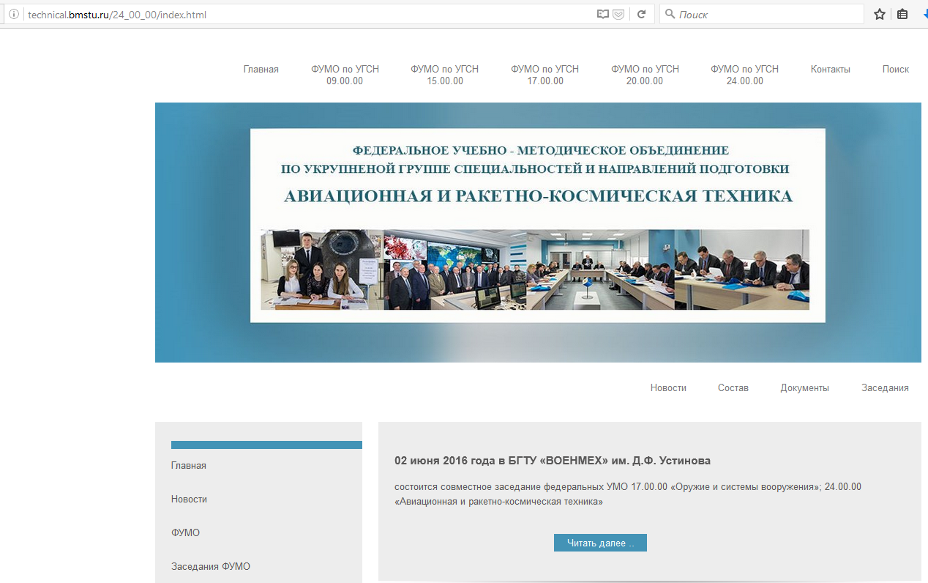
Сайт ФУМО МГТУ им. Н.Э. Баумана
ФУМО по УГСН 24.00.00: http://technical.bmstu.ru/24_00_00/index.html
27

Slide 28
Спасибо за внимание!

